Slide 1
Futsal
Kurzzusammenfassung Schülerliga OÖ

Slide 2
Hallenspiel ohne Banden!

Slide 3
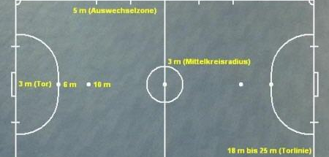
Regeln – Das Spielfeld

Slide 4
Spielfeldgröße
International: rechteckige Form - 40x20m
National: Länge mind. 25m – höchstens 42m
Breite mind. 15m – höchstens 25

Slide 5
Spielfeld
d.h. normale Halle mit vorhandenen Linien und 3x2m Toren eignen sich ohne großen Aufwand!
Lediglich eine 10m Strafstoßmarke sollte markiert werden!

Slide 6
Ball
Gespielt wird mit einem eigenen Futsalball
Dieser ist sprungreduziert und wiegt im Erwachsenen und Jugendbereich (ab13 Jahren) 400g
Im Kinderfußball wird der light- Ball mit 300g empfohlen!
Bestellformular auf der SL-homepage unter downloads
Preis : 18.-

Slide 7
Spielzeit
Normalerweise: 2x20min netto
Bei Turnieren aber Bruttospielzeit mit letzter Minute netto empfohlen!

Slide 8
Spieler
4+1
Wechsel in der Wechselzone! Spieler muss zuerst das Feld verlassen!

Slide 9
Besondere Spielregeln
Ball wird, nach out, von der Seite eingespielt!
Ball liegt auf der Linie – Fuß steht hinter der Linie

Slide 10
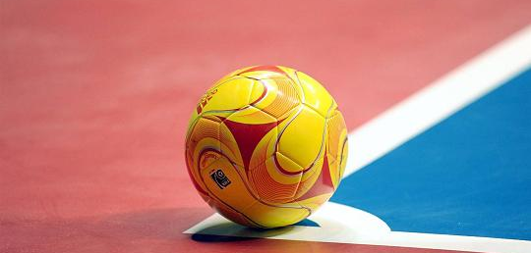

Slide 11
Besondere spielregeln
Torabstoß:
Ball wird ins Spiel geworfen!
Standards:
Bei allen liegenden Bällen gilt die 4 Sek. Regel!
Ball muss innerhalb von 4 Sek. ins Spiel gebracht werden!
Distanz des Gegners immer mindestens 5m!

Slide 12
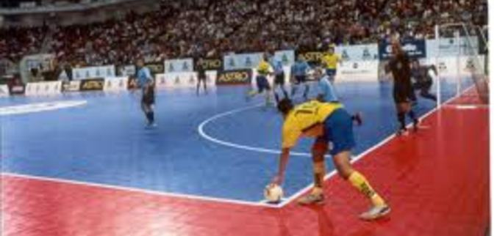

Slide 13
Besondere Spielregeln
Rückpass zum Torhüter nur 1x erlaubt!
2 Rückpass erst möglich, wenn der Gegner den Ball berührt hat!
Praxis:
Auf Rückpässe verzichten!
Förderung des off. Spiels!

Slide 14
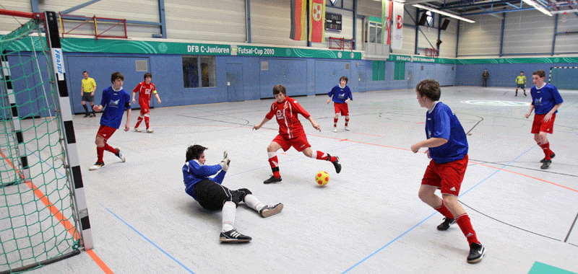

Slide 15
Foul
Die ersten 5 Fouls einer Mannschaft pro Halbzeit werden vermerkt!
Ab dem 6. Foul (pro HZ) gibt es einen Strafstoß von der 10m Marke!
Es darf keine Mauer gebildet werden und alle restlichen Spieler dürfen sich höchstens auf Ballhöhe befinden!

Slide 16
Viel Spaß!

